Slide 1
Projet Spy Isg
Réalisé par :
- HADBI Imane 21201851
- HOUÉE Ronan 21308445
- LIN Zhengqing 21317948

Slide 2
Introduction
Ajouts réalisés :
Introduction d’éléments de programmation : variables et fonctions
Tableau de bord pour permettre le suivi des élèves

Slide 3
Partie 1: les variables
Variable =
- stockage en mémoire
- valeur modifiable pendant l’exécution
- peut être lue pour utiliser le résultat
Objectif : Trouver une métaphore intrinsèque pour présenter ce concept de manière ludique.
- Choix d’un élément visuel comme variable -> possibilité de voir la valeur changer
- Présenté sur plusieurs niveaux, créés de manière à monter l’utilité des variables
- Intéressant pour le public visé

Slide 4
Partie 1: les variables
Idée générale :
Ajout de « portes intelligentes », nécessitant un camouflage spécifique pour s’ouvrir.

Slide 5
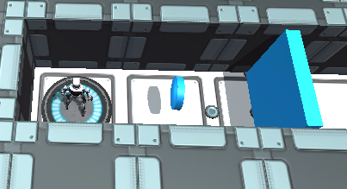

Partie 1: les variables
Se scanner :
Interaction avec la porte (test sur la valeur de la variable)
Camouflage :
Change la couleur du robot vers celle de la dernière pièce ramassée
Niveau 1 :
Porte colorée : Ne s’ouvre que lorsque la couleur du robot est la même.
Pièce colorée : Élément de gameplay, utilité du stockage en mémoire

Slide 6

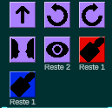
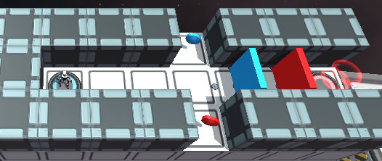
Partie 1: les variables
Niveau 2 :
Inconvénients :
- Apparition d’un bloc de camouflage lors de la récupération d’une pièce
- Un bloc différent par valeur que peut prendre la variable

Slide 7
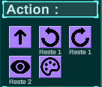

Partie 1: les variables
Niveau 3 :
Avantage :
- Un seul bloc = changement de couleur
- Lié à une action : changer la valeur de la variable
- Paramétrable, et accessible avant l’exécution

Slide 8
Partie 1: les variables
Niveau 4 :
Explication des variables, et niveau d’entrainement
- Explication texte de ce qu’est une variable
- Fait le lien avec les éléments précédents, ouverture vers d’autres types de variables
- Utilisation combinée de variables avec les autres éléments de programmation : boucles

Slide 9
Partie 2: les fonctions
Un nouveau concept pour simplifier et structurer les scripts
Pourquoi les Fonctions ?
- Réduire la redondance dans les scripts
- Regrouper des actions répétitives en un seul bloc
- Simplifier la structure et améliorer la lisibilité

Slide 10
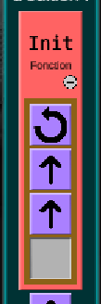

Partie 2: les fonctions
Deux nouveaux blocs introduits :
- FunctionInit (Initialisation de la fonction)
functionBody : une référence au corps d’actions qui composent la fonction.
inExecution : un booléen permettant de suivre l’état d’exécution de la fonction.
- FunctionCall (Appel de la fonction)

Slide 11
Partie 2: les fonctions
Les Niveaux Démonstratifs
Niveau 1 : Introduction
Créer une fonction simple avec FunctionInit.
Utiliser FunctionCall pour exécuter des actions répétitives.

Slide 12
Partie 2: les fonctions
Les Niveaux Démonstratifs
Niveau 2 : Réutilisation
Appeler une même fonction plusieurs fois.
Optimiser les scripts avec des actions réutilisables.

Slide 13
Partie 2: les fonctions
Les Niveaux Démonstratifs
Niveau 3 : Complexité
Combiner des fonctions avec des conditions logiques.
Gérer des scénarios avancés dans les scripts.

Slide 14
Partie 2: les fonctions
Limites et Améliorations
Limites actuelles :
- Une seule fonction définie par niveau.
Pistes d'amélioration :
- Permettre plusieurs fonctions avec des noms uniques.
- Introduire des paramètres pour les fonctions.

Slide 15
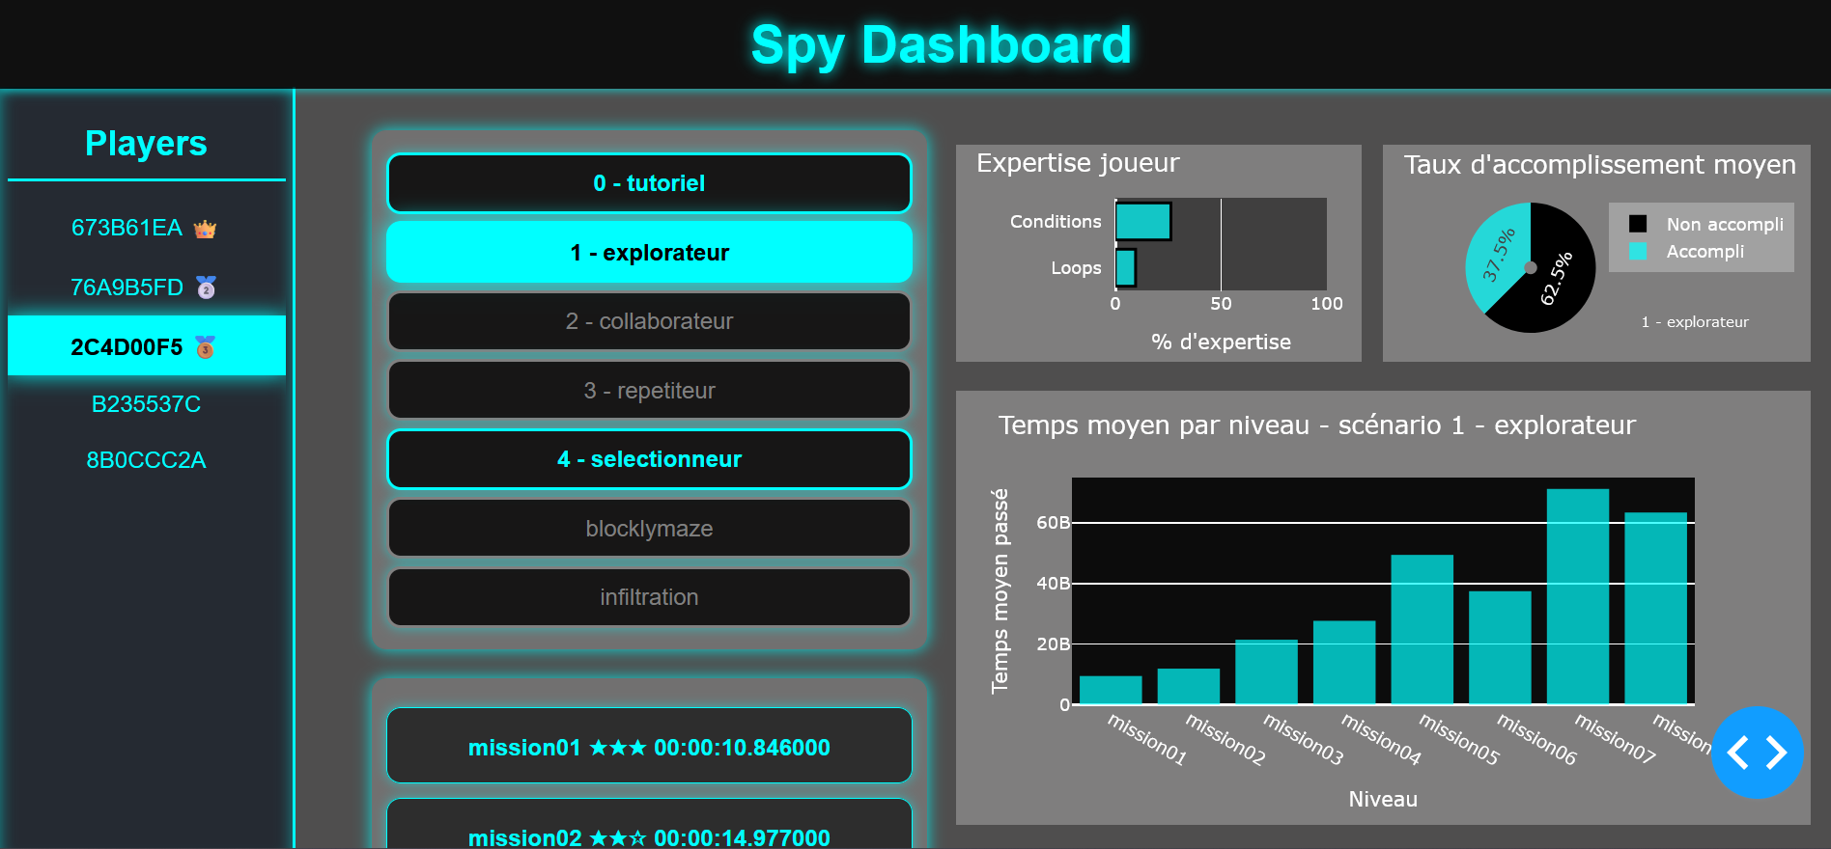
Partie 3: Tableau de bord
Suivi des performances des joueurs dans divers scénarios

Slide 16
Partie 3: Tableau de bord
Objectif principal : Fournir une plateforme interactive et visuelle pour :
- Analyser les performances des joueurs.
- Identifier les points forts et faibles.
- Suivre les progrès dans différents scénarios.

Slide 17
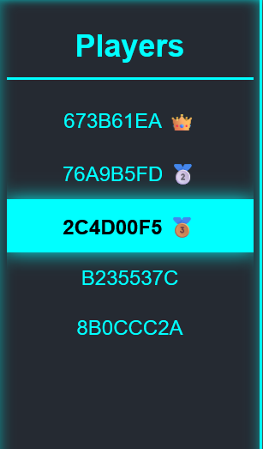
Partie 3: Tableau de bord
Fonctionnalités principales
1. Affichage des joueurs
- Classement basé sur le score total.
- Icônes distinctives pour les trois premiers.

Slide 18
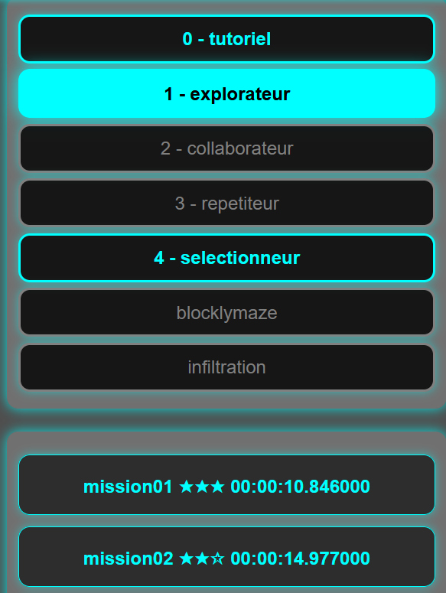
Partie 3: Tableau de bord
Fonctionnalités principales
2. Gestion des scénarios
Liste des scénarios joués et non joués.
Informations clés pour chaque scénario sélectionné :
- Niveaux terminés et non terminés.
- Temps passé par niveau.
- Scores obtenus avec évaluation en étoiles.

Slide 19
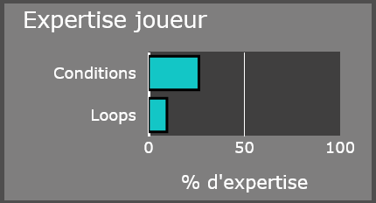
Partie 3: Tableau de bord
Fonctionnalités principales
3. Visualisations interactives
Graphique d’expertise : % de niveaux achevés dans les catégories "Boucles" et "Conditions".

Slide 20
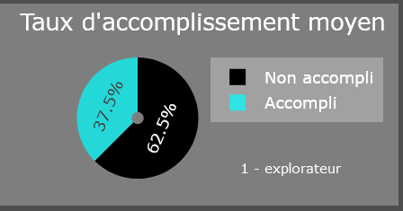
Partie 3: Tableau de bord
Fonctionnalités principales
3. Visualisations interactives
Diagramme circulaire : Taux moyen d’accomplissement d’un scénario.

Slide 21

Partie 3: Tableau de bord
Fonctionnalités principales
3. Visualisations interactives
Graphique des temps moyens : Temps moyens par niveau, par scénario.

Slide 22
Partie 3: Tableau de bord
Technologies utilisées :
Dash : Développement d’applications web interactives.
Pandas : Manipulation et analyse des données.
Plotly : Création de graphiques interactifs.
HTML/CSS : Personnalisation de l’interface utilisateur.

Slide 23
Partie 3: Tableau de bord
Technologies utilisées :
Dash : Développement d’applications web interactives.
Pandas : Manipulation et analyse des données.
Plotly : Création de graphiques interactifs.
HTML/CSS : Personnalisation de l’interface utilisateur.

Slide 24
Partie 3: Tableau de bord
Etapes :
- Récupération des traces (LRS).
- Stockage structuré dans des fichiers CSV.
- Traitement des données pour extraire les métriques clés.
- Mise à jour dynamique des graphiques via Dash.

Slide 25
Merci pour votre attention

